Slide 1
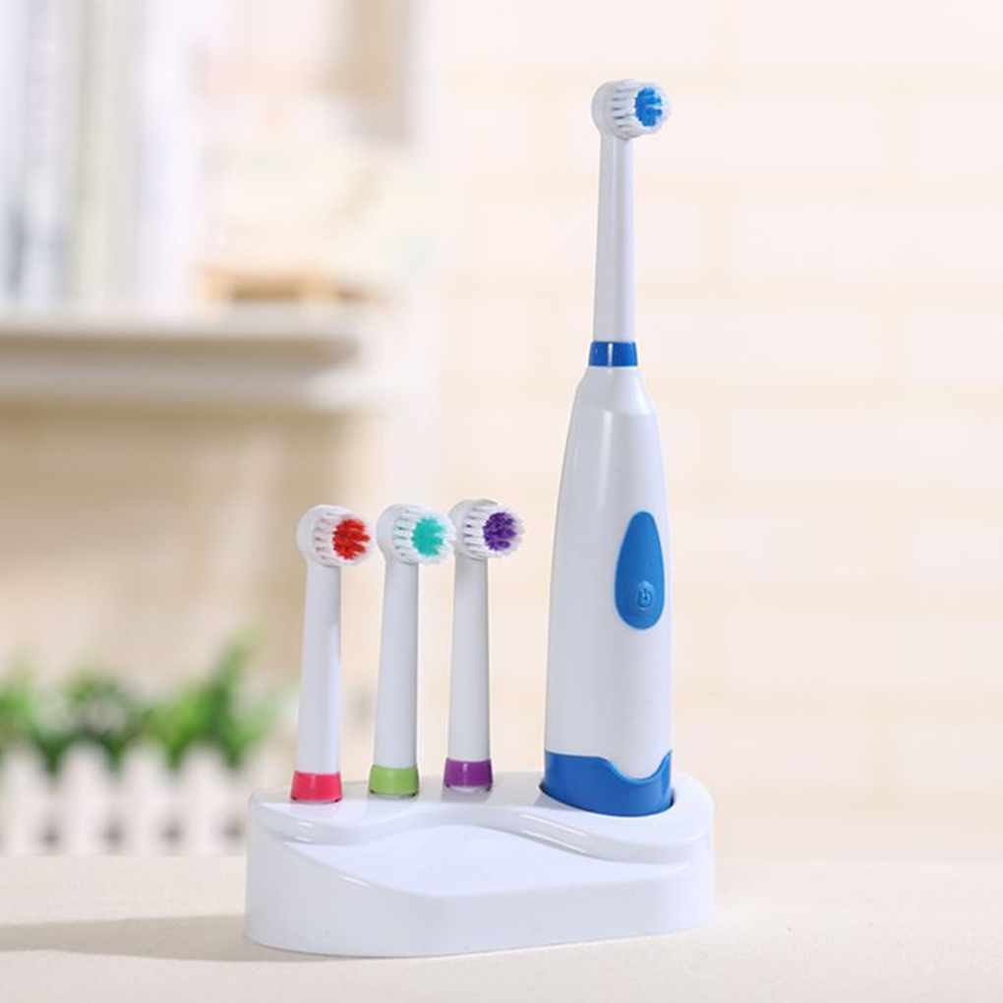
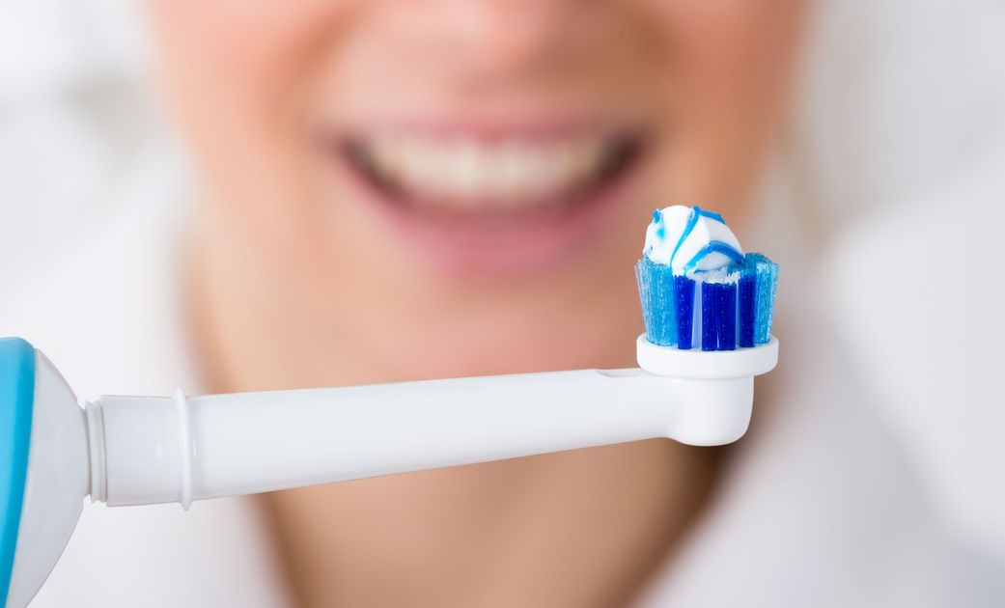
ЭЛЕКТРИЧЕСКИЕ ЗУБНЫЕ ЩЕТКИ dr.safe
Медицинская техника для дома

Slide 2
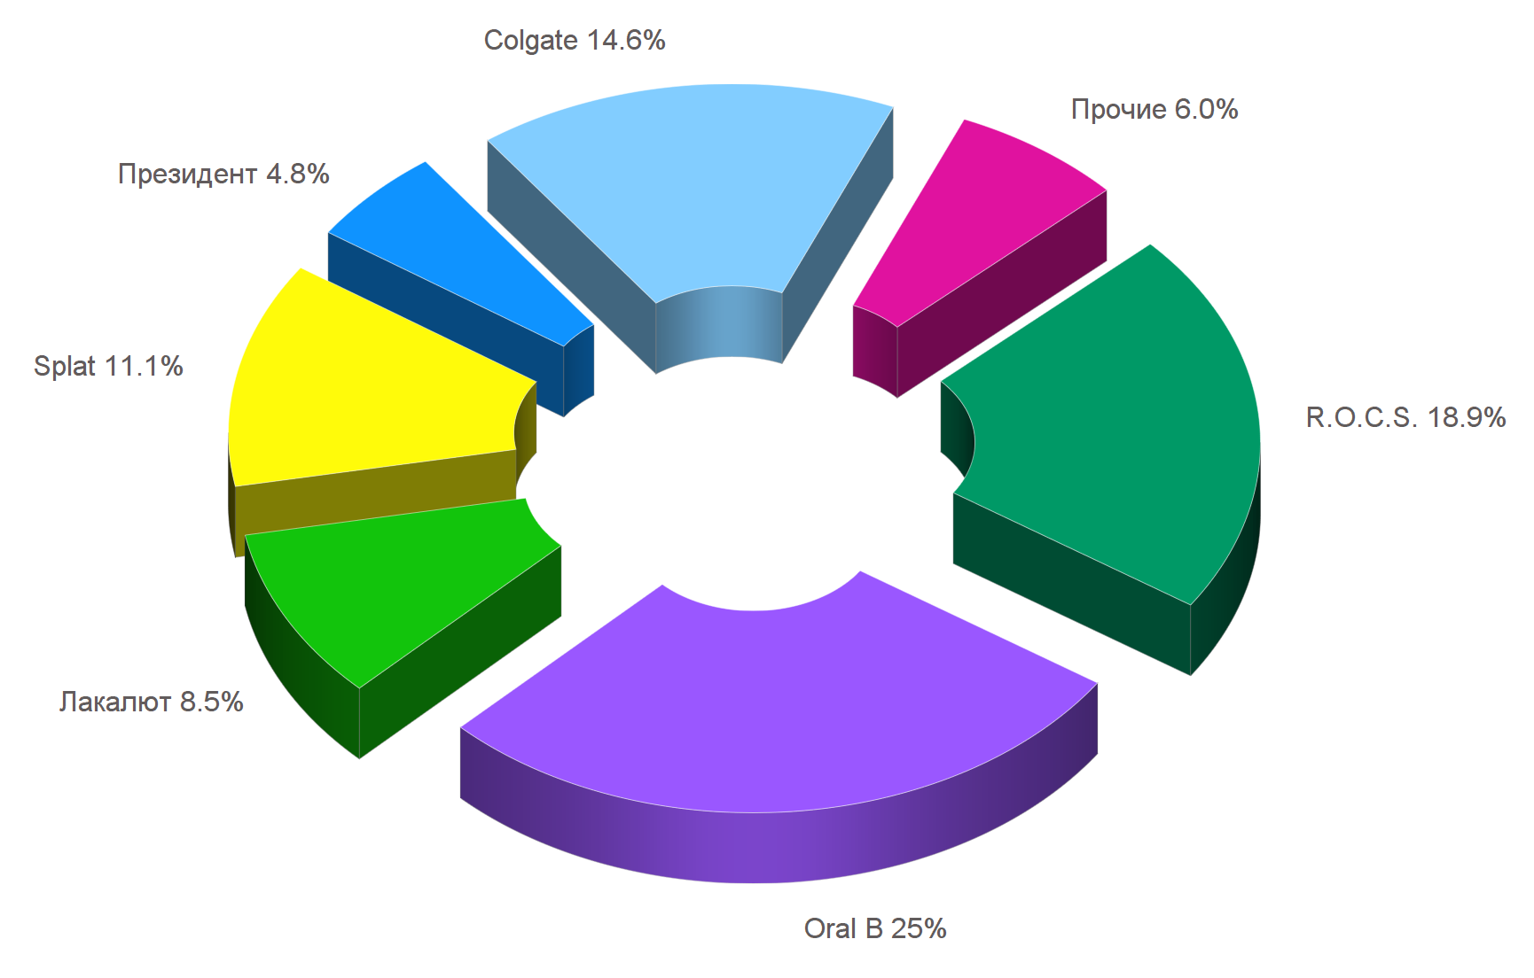
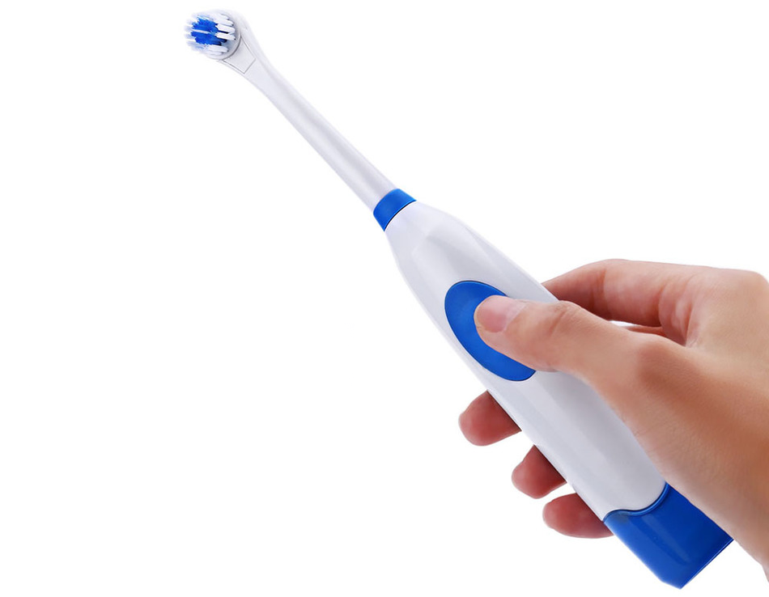
ЗУБНЫЕ ЩЕТКИ
РЕЙТИНГ ПРОИЗВОДИТЕЛЕЙ
*ЗА ПЕРИОД 01.2018-08.2018 ПО ДАННЫМ АУДИТА ФАРМАЦЕВТИЧЕСКОГО РЫНКА КОМПАНИЕЙ DSM GROUP

Slide 3
ЗУБНЫЕ ЩЕТКИ
Виды электрических зубных щеток
ПО ВИДУ
Стандартные – круглая вращающаяся головка, скорость: от 2000 до 30000 оборотов/мин
Звуковые – звуковые волны и их колебания передаются по ворсинкам щетки, скорость до 30 000 пульсаций/мин
ПО ТИПУ ПИТАНИЯ
Батарейки – низкая цена, удобно использовать в поездках.
Аккумулятор – для домашнего использования, работают до 10 дней без подзаряда

Slide 4
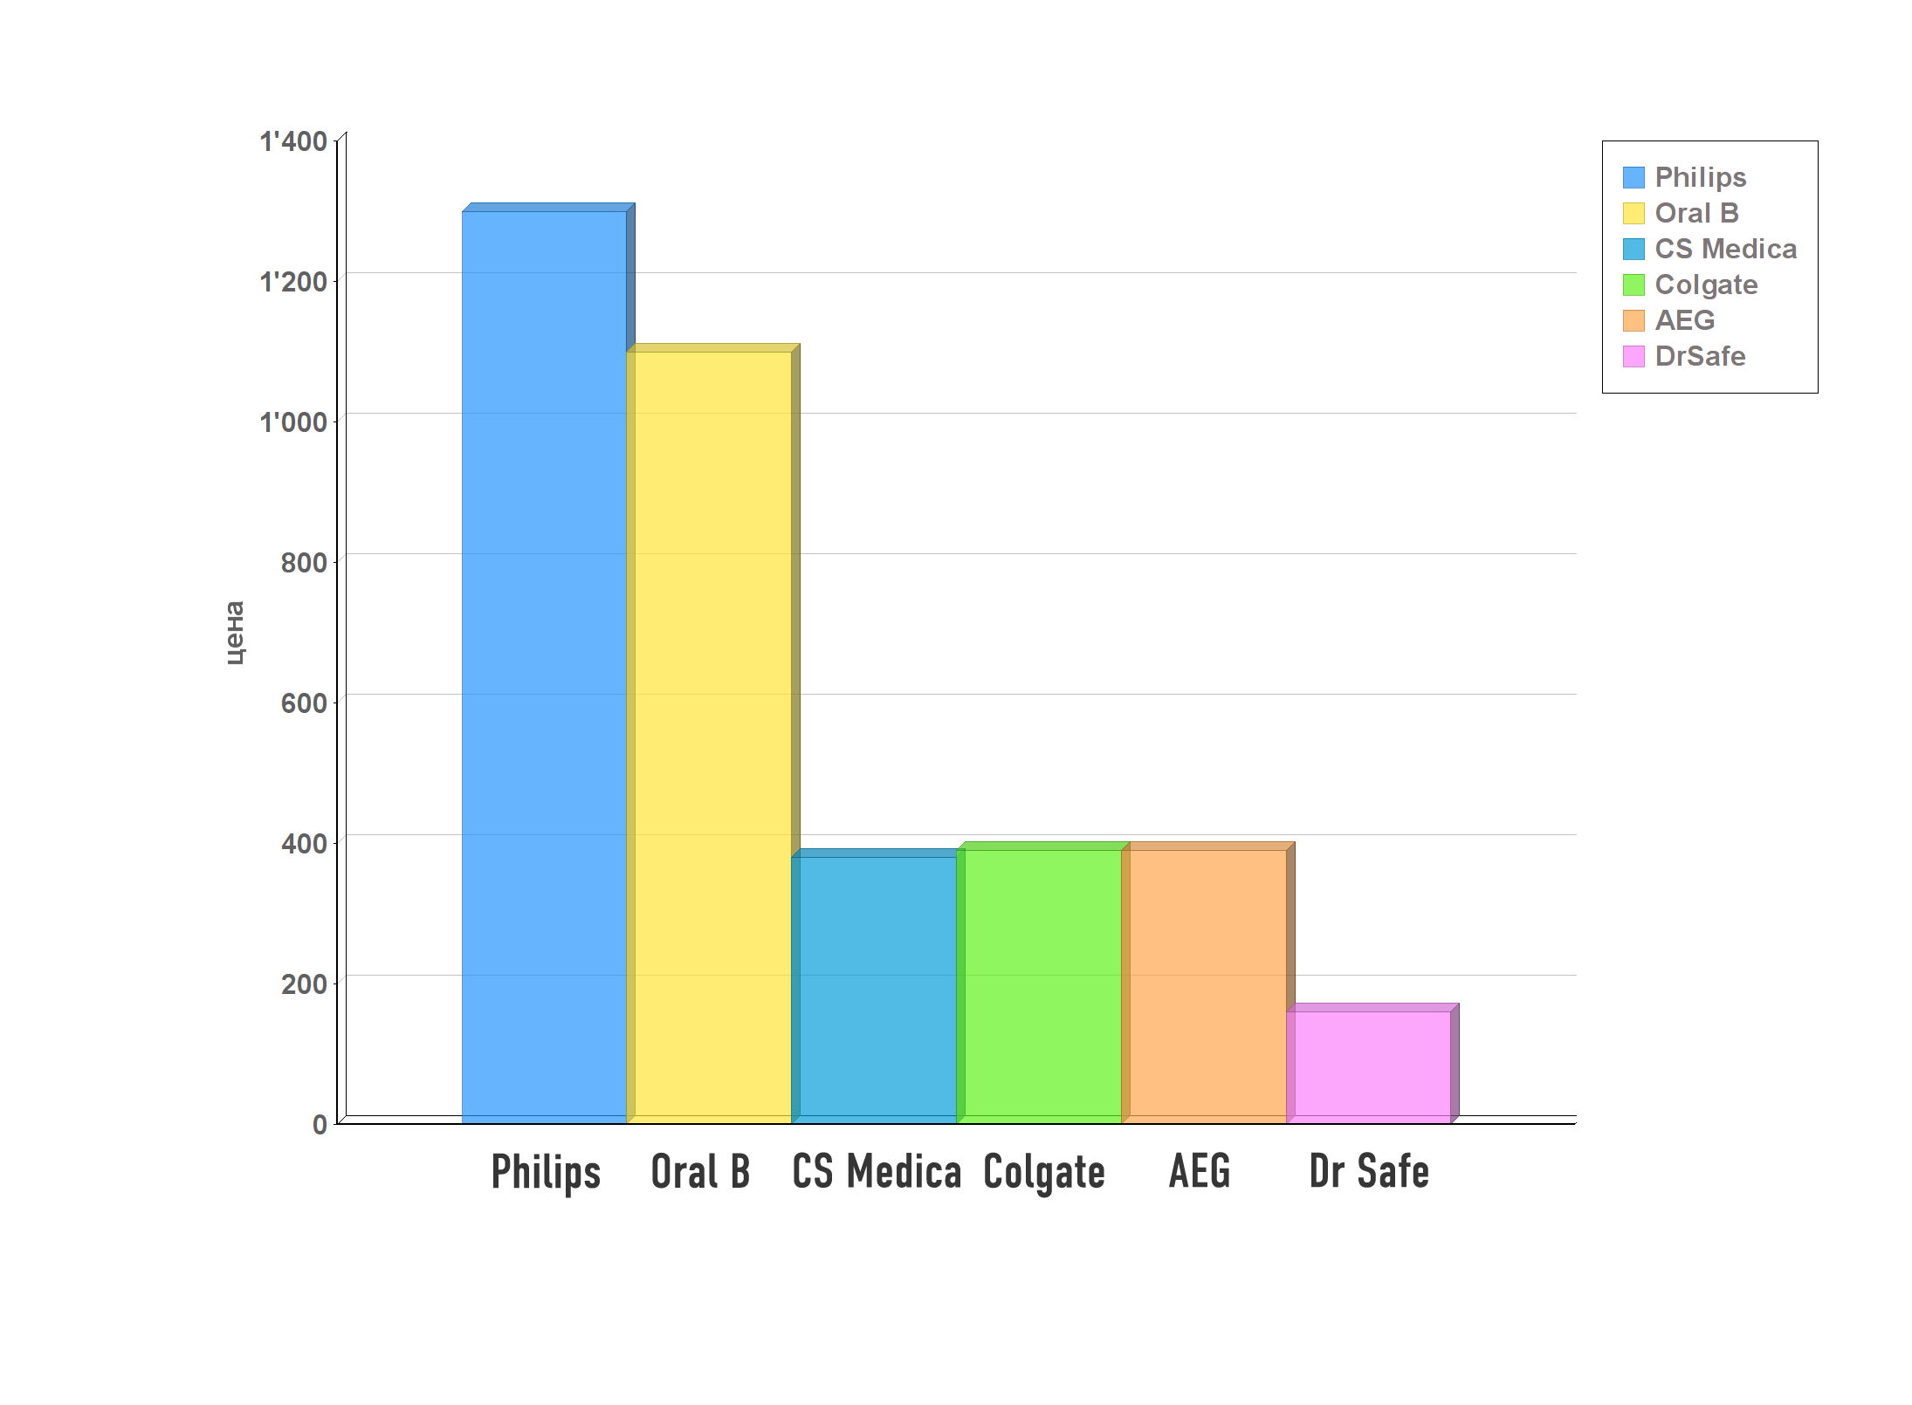
ЗУБНЫЕ ЩЕТКИ
ЦЕНОВОЕ ПОЗИЦИОНИРОВАНИЕ
ЭЛЕКТРИЧЕСКИХ ЗУБНЫХ ЩЕТОК
РРЦ 229 Р

Slide 5
ЗУБНЫЕ ЩЕТКИ
РРЦ=259 руб
Звуковая зубная щетка
DRSAFE_ЭЗЩ-1 ЗВУК 9500
Размер: 18x2.6x2.6CM
Материал: РР
Частота: 9500 движений/мин
Батарейка: 1АА сменная
Упаковка: Блистер
Сменная насадка
Класс защиты: IP20

Slide 6
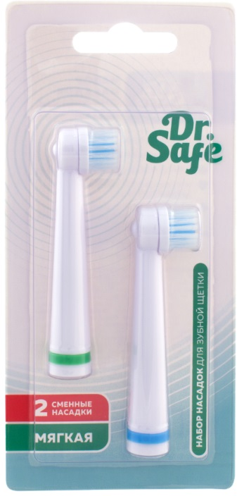
ЗУБНЫЕ ЩЕТКИ
Стандартная электрическая зубная щетка
DRSAFE_ЭЗЩ-2 СТАНД 5000
Частота: 5000 движений/мин
Батарейка: 2АА
Сменная насадка DRSAFE НАСАДКА 2 ЭЗЩ-2
Класс защиты: IP20
Щетина: Dupont Tynex, мягкая, закругленная
Угол вращения: 60 градусов
РРЦ=429 руб
РРЦ 2 насадки
= 189 рублей

Slide 7
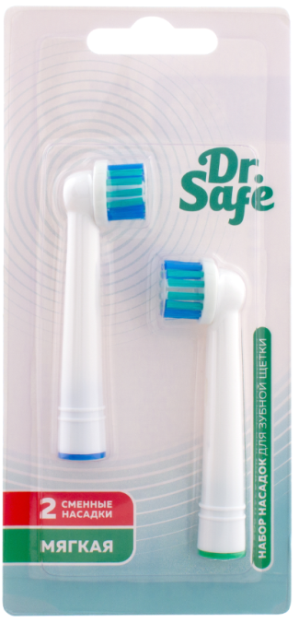
ЗУБНЫЕ ЩЕТКИ
Стандартная электрическая зубная щетка
DRSAFE_ЭЗЩ СТАНД 6000
Частота: 6000 движений/мин
Батарейка: 2АА
Сменная насадка, совместима с ORAL B
DRSAFE_НАСАДКА 3 ЭЗЩ-2
Водоустойчивая IP45
Щетина: Dupont Tynex, мягкая, закругленная
Угол вращения: 30 градусов
РРЦ=689 руб
РРЦ 2 насадки
= 205 рублей

Slide 8
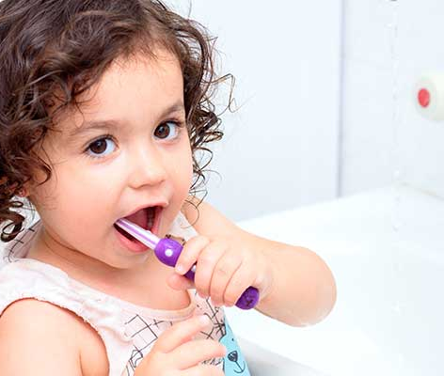
СПАСИБО ЗА ВНИМАНИЕ!

